Slide 1

Linux System & Applications
Term Project
Team 8
20183848 김승진
20183856 임종승
20193149 이수지
20213949 한진우

Slide 2
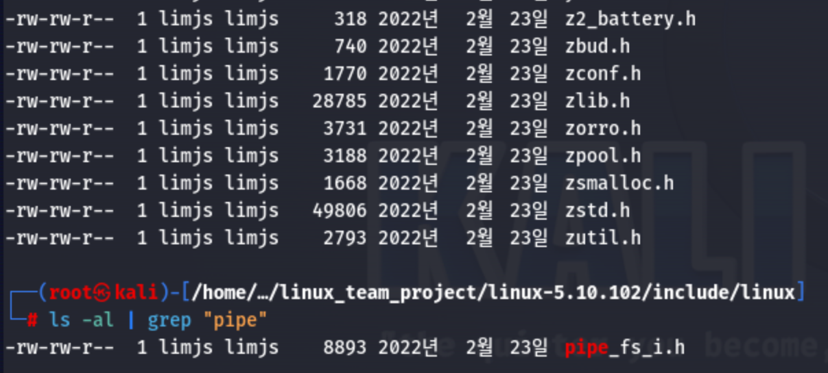
Topic
Analysis of pipeline and it’s vulnerability
based on CVE-2022-0847 (Dirty Pipe)
Formal usage of pipe
Notes:
Our topic is pipe.
You all probably know that pipes are a very convenient feature.
우리의 주제는 pipe 입니다.
여러분들 모두가 파이프는 매우 편리한 기능인 것을 알고 계실 것입니다.

Slide 3
Topic
Analysis of pipeline and it’s vulnerability
based on CVE-2022-0847 (Dirty Pipe)
- Pipeline provide powerful convenience to all users
- Pipeline have the ability to access memory
- if there is a vulnerability in this function, it would be a very powerful attack tool
Notes:
Pipes are a convenient feature available to all users.
Pipes work by accessing memory.
If there is a vulnerability in this function, it will be a very powerful attack method.
That's why I decided to study about it.
파이프는 모든 사용자에게 제공되는 편리한 기능이다
파이프는 메모리에 엑세스하면서 작동한다
만약 이 기능에 취약점이 존재한다면, 매우 강력한 공격 방법이 될 것이다.
때문에 이에 대해서 공부해보기로 했다

Slide 4
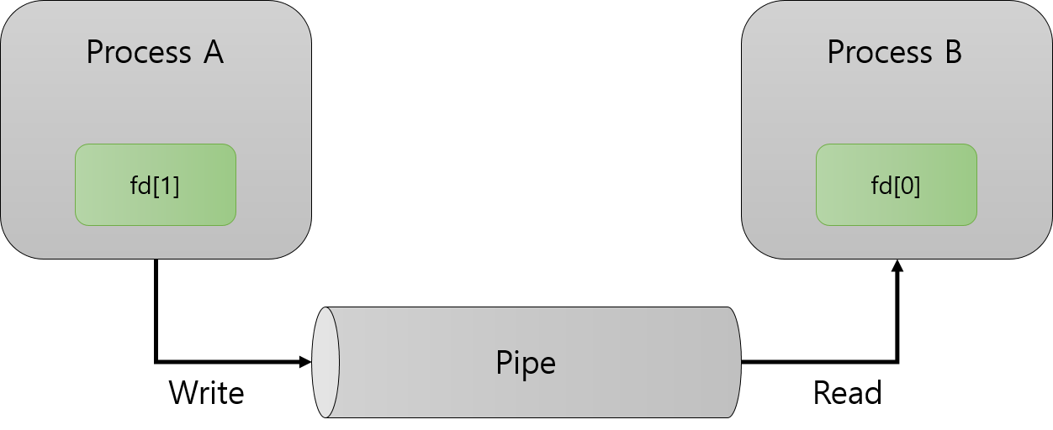
Pipe(Pipeline)
- It is one-way IPC(Inter Process Communication) between 2 or more process that passes one’s output to another’s input.
- It defined as system call and actual workflow is configured and operated in kernel level to respond all process.
- Declare and definition of its structure and function is in pipe_fs_i.h, pipe.c, splice.c.
- Generation and use of pipe is in iov_iter.c file.
Notes:
Pipes support one-way communication with the IPC function.
Pipes are declared as system calls in the following files.
A simple diagram of the operation of the pipe is as follows.
One process writes data to the same pipe-buffer and another process reads it.
파이프는 IPC 기능으로 단방향 통신을 지원한다.
파이프는 다음과 같은 파일에서 시스템 콜로 선언되었다.
파이프의 작동을 간단하게 그림으로 보면 다음과 같다.
동일한 파이프 – 버퍼에 하나 프로세스는 데이터 작성을, 다른 프로세스는 데이터를 읽는 작업을 한다.

Slide 5
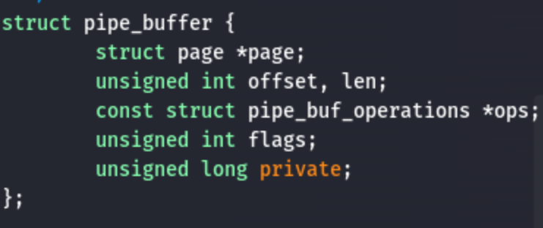
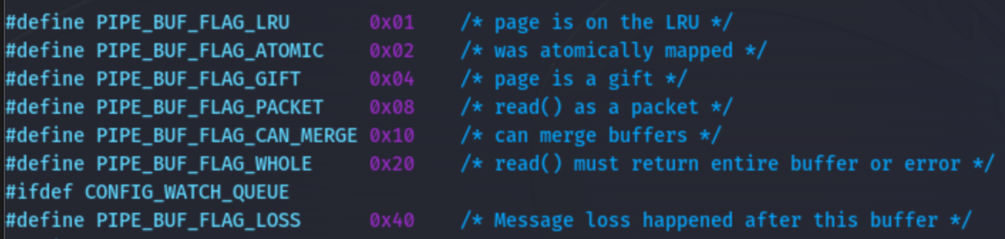
/include/linux/pipe_fs_i.h
Definition of pipe_buffer structure
- page : page that containing data for pipe buffer
- offset : offset of data in page
- len : length of data in page
- ops : operations associated with pipe buffer
- flag : pipe buffer flags
- private : private data owned by the ops
Kind of flags
Notes:
Let's look at the structure of the pipe:
It has 5 members, of which the flag variable has different values for the following situations.
Among these, PIPE_BUF_FLAG_CAN_MERGE is a flag value that is set when data larger than the size of the current pipe buffer comes in.
If this flag is set, the pipebuffer can be used in conjunction with the page cache.
파이프의 구조를 보자면 다음과 같습니다.
5개의 멤버를 가지는데 이 중 플래그 변수는 다음과 상황에 대해 각각의 값을 가집니다.
이 중 PIPE_BUF_FLAG_CAN_MERGE 는 현재 파이프버퍼의 크기보다 큰 데이터가 들어올 때, 설정되는 플래그 값입니다.
해당 플래그가 설정된다면, 파이프버퍼는 페이지캐시와 결합되어 사용될 수 있습니다.

Slide 6
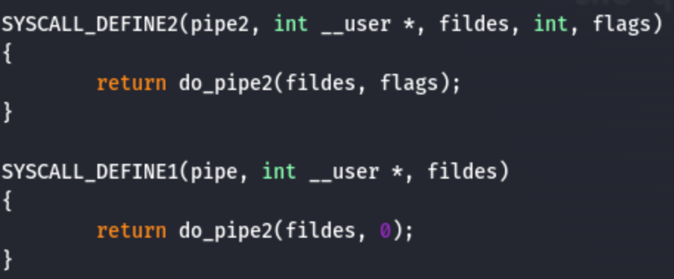
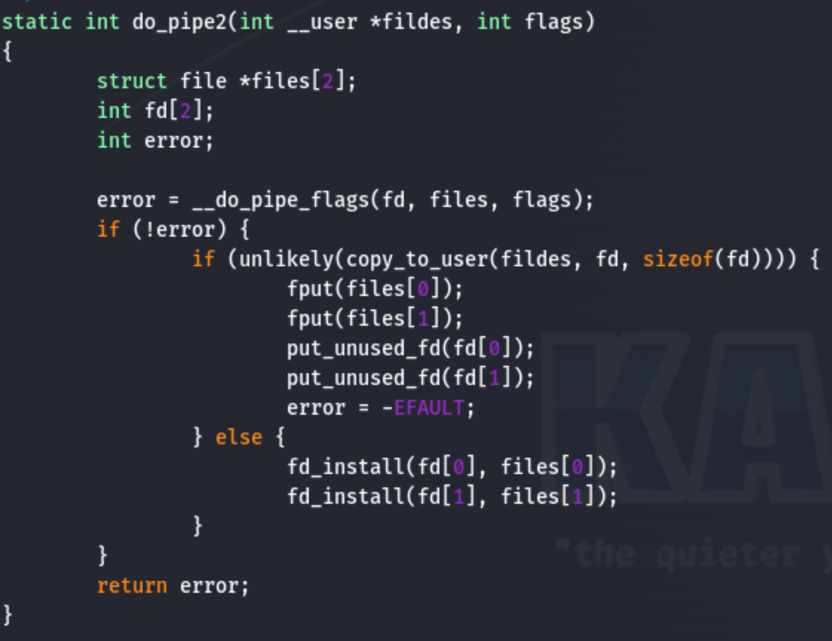
/fs/pipe.c
Do SYSCALL with fildes(PID) and flag
- If flag is 0, it is initialized flag
- If not, it is called with specific flag
Do pipe work
- fd[] array: for 2 process
(one for read/one for write)
- Put files into fd[] array
- When fork() later, 2 process are connected to same fd[]
Notes:
The actual operation of the pipe consists of several functions,
The final function form, which is a system call form used by the user, is do_pipe2.
It works like this.
파이프의 실제 동작은 여러 함수들로 구성되지만,
사용자가 사용하게 되는 시스템 콜 형태인 최종 함수 형태는 do_pipe2입니다.
이처럼 작동합니다.

Slide 7
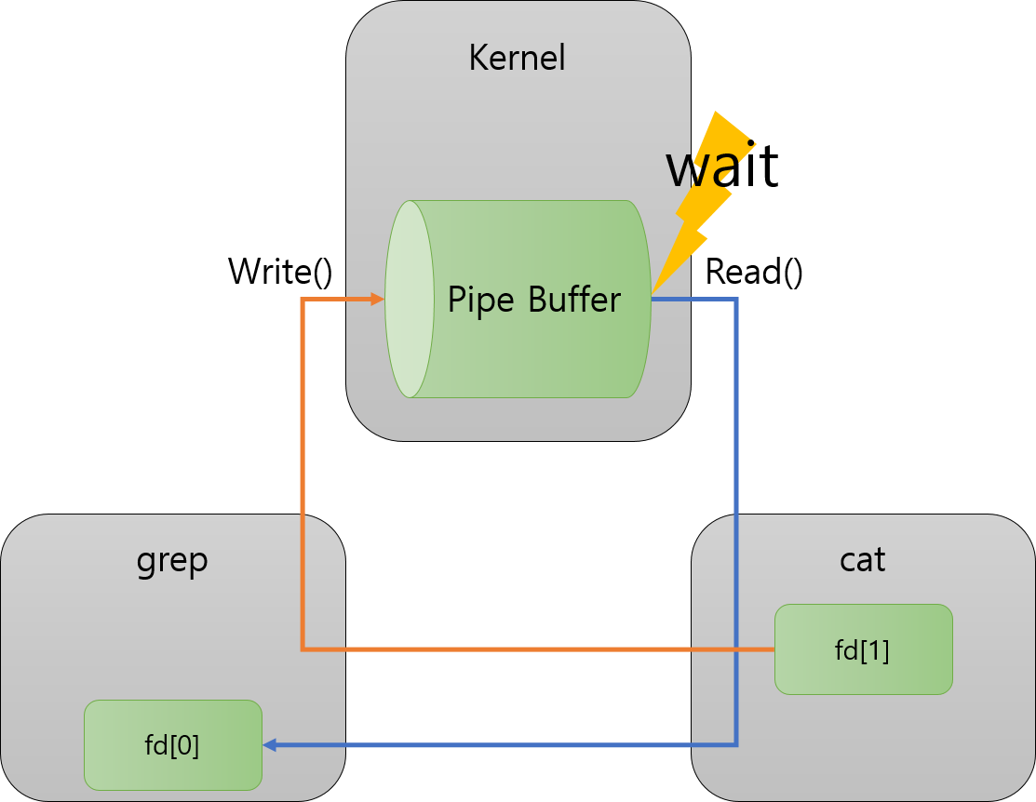
Pipe(Pipeline)
example
$ cat file.txt | grep kim
Notes:
To briefly explain the actual operation process, it is as follows.
The command line creates the following situation:
The Cat command writes to the pipe buffer existing in the kernel,
The Grep command reads into the pipe buffer.
At this time, grep waits while performing read() due to the producer-consumer problem.
And when it knows that the write() operation is complete, read() fetches the contents of the pipe buffer in the following order:
실제 동작과정을 간단하게 설명드리자면 다음과 같습니다.
해당 명령어 줄은 다음과 같은 상황을 만들게 되는데
Cat 명령어는 커널에 존재하는 파이프버퍼에 write를,
Grep 명령어는 파이프버퍼에 read를 수행합니다.
이 때, 생성자-소비자 문제에 의해 grep은 read() 수행 도중 wait하게 됩니다.
그리고 write() 작업이 완료됨을 알게되면 read()는 파이프 버퍼의 내용을 다음의 순서에 따라 들고옵니다.

Slide 8
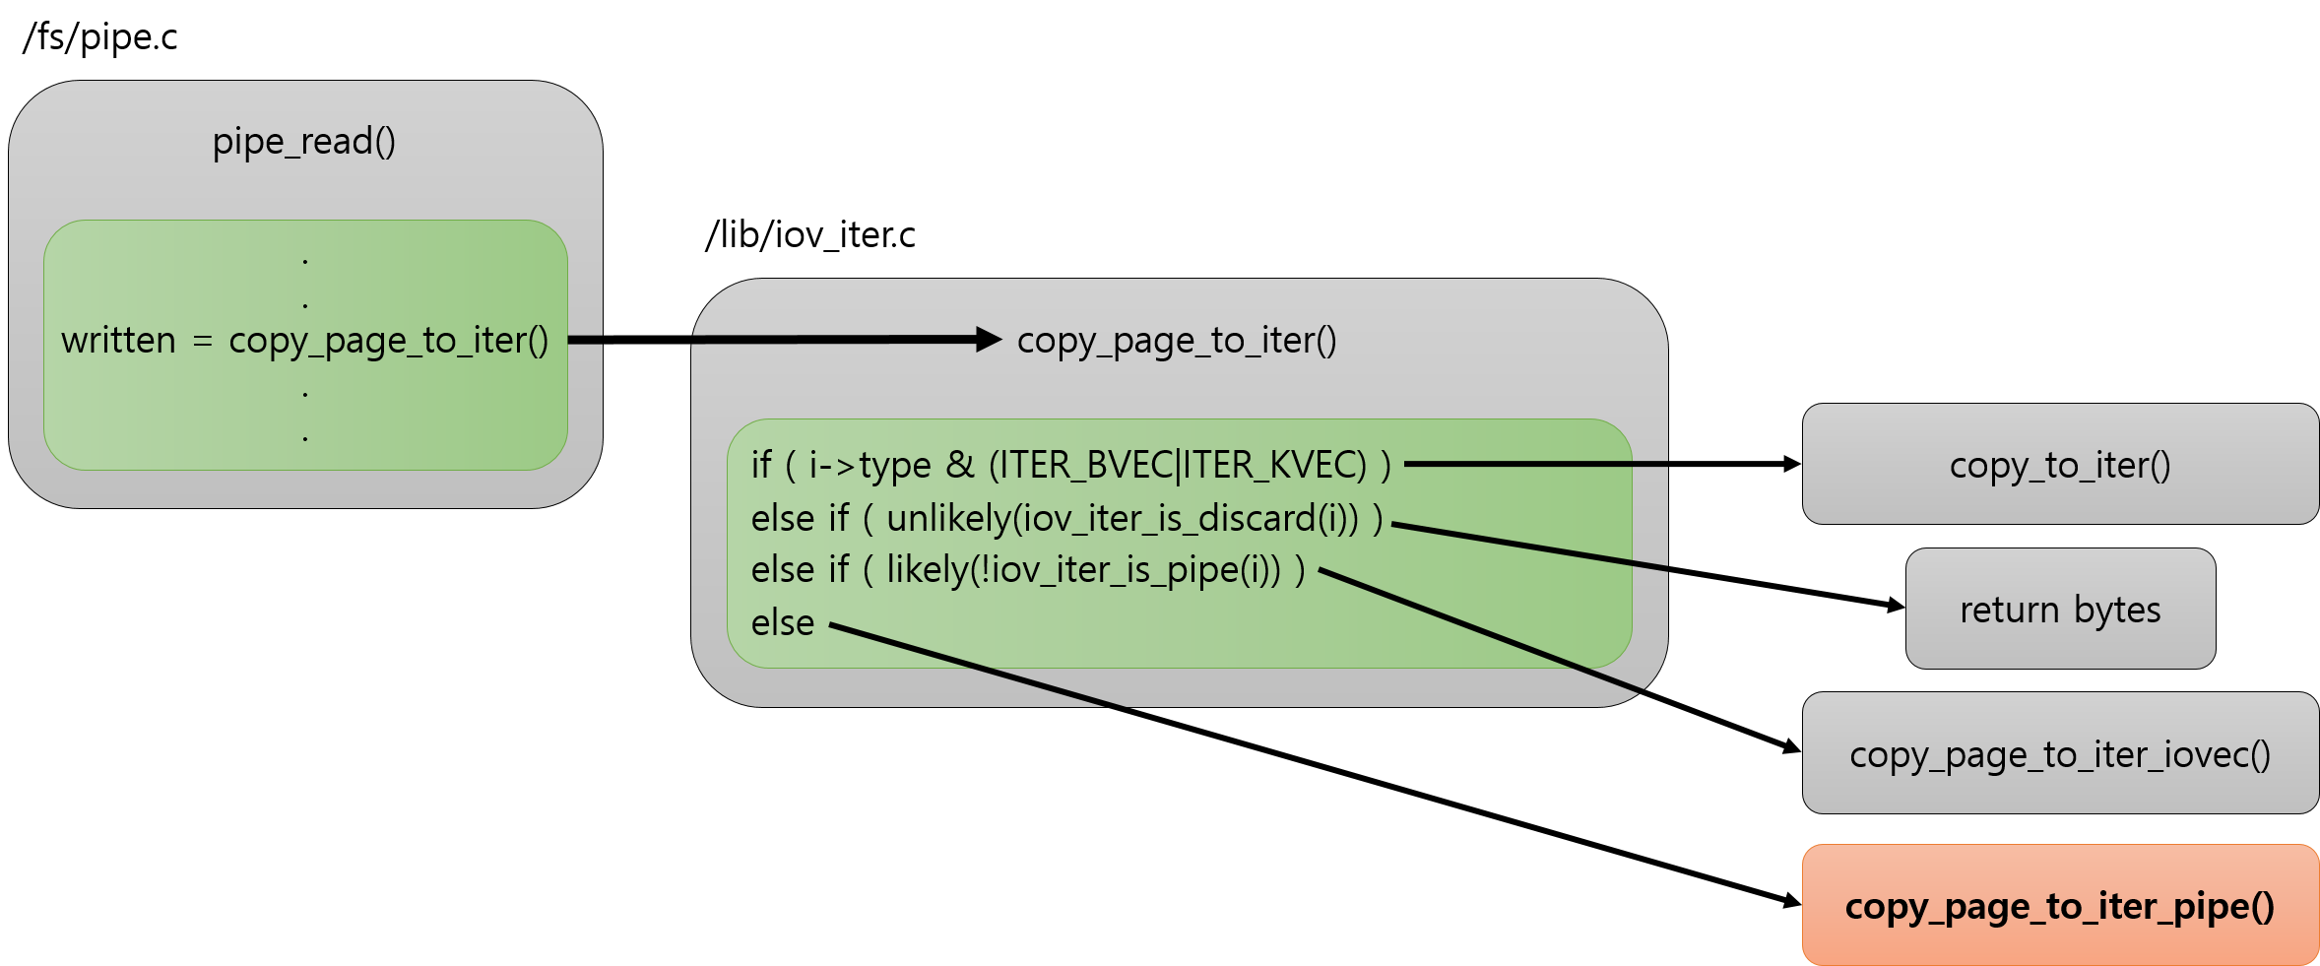
read() -> buf_init()
Notes:
The Pipe_read() function is used in the process of retrieving written data.
The Copy_page_to_iter() function is called.
In this function, data is provided to the buffer for each situation and each function located on the right is executed.
Here, copy_page_to_iter_pipe() is a function that is executed when all data is read from the pipe buffer.
Performs the task of initializing the pipe buffer.
Pipe_read() 함수는 작성된 데이터를 들고오는 과정에서
Copy_page_to_iter() 함수를 부르게 되고
해당 함수에서는 각 상황별로 데이터를 버퍼에 제공해주면서 우측에 위치한 각 함수를 실행합니다.
여기서 copy_page_to_iter_pipe()는 파이프버퍼에서 모든 데이터를 읽어왔을 때 실행되는 함수로
파이프 버퍼를 초기화 하는 작업을 수행합니다.

Slide 9
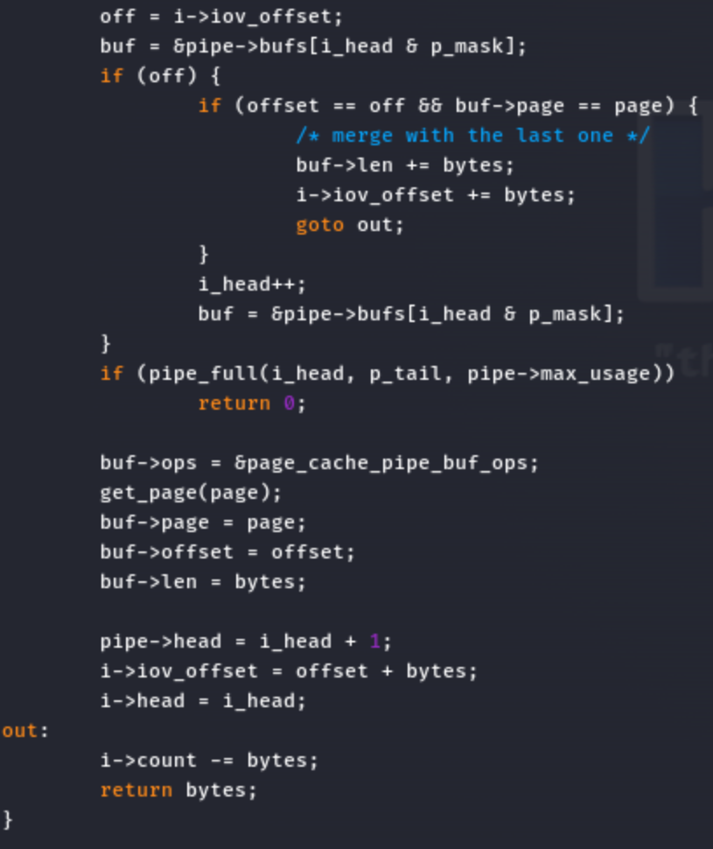
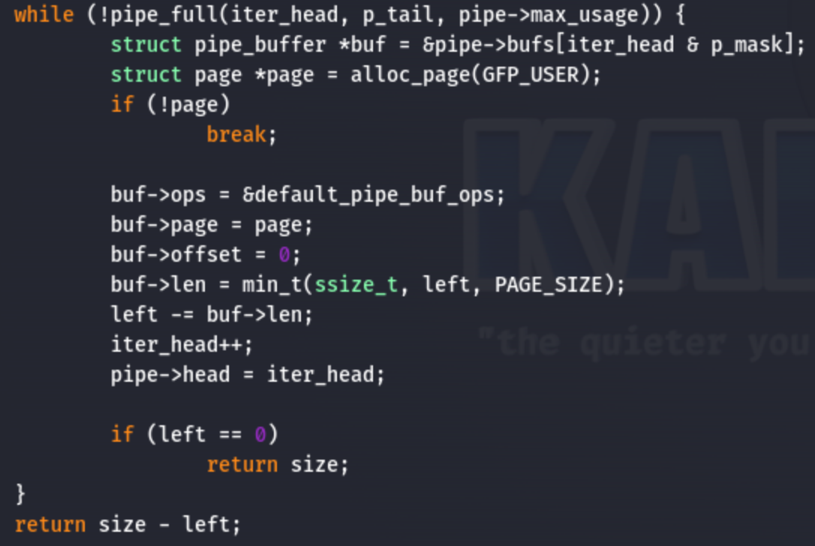
/lib/iov_iter.c
Push to pipe buffer
- Set pipe buffer’s value appropriately and copy page
- At this part, ‘Dirty Pipe’ vulnerability occurs
Notes:
The initialization part is implemented in /lib/iov_iter.c and
Initializes the ops, page, offset, and len values of the pipe buffer.
You can see that Flag is not initialized,
This causes dirty pipes, which will be explained later.
해당 초기화 부분은 /lib/iov_iter.c에 구현되어 있으며
파이프버퍼의 ops, page, offset, len 값을 초기화 합니다.
Flag는 초기화 되지 않는 것을 확인할 수 있고,
이는 뒤에 설명드릴 dirtypipe의 원인이 됩니다.

Slide 10
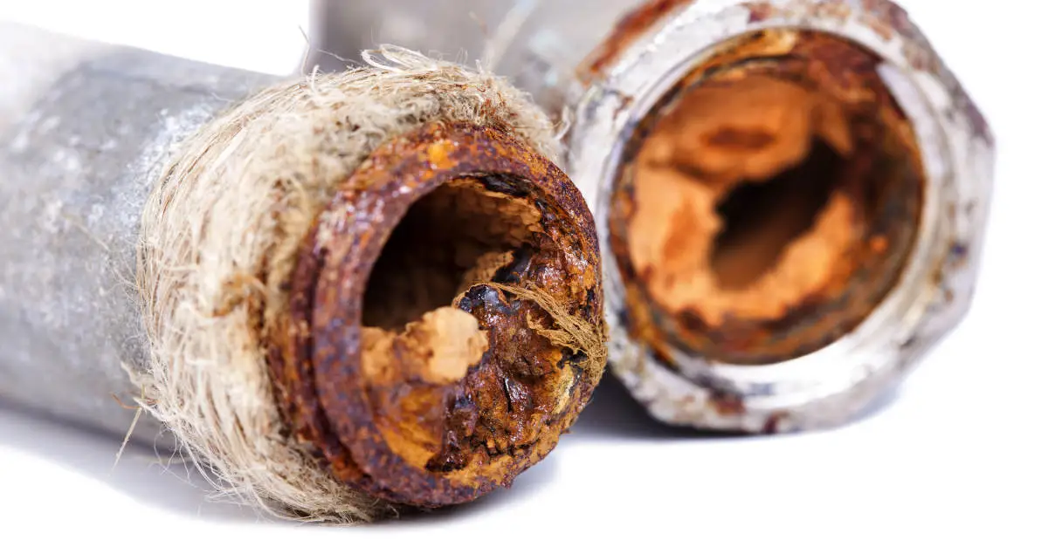
CVE-2022-0847 (Dirty Pipe)
Use page cache with specific flag value
- With setting flag as PIPE_BUF_FLAG_CAN_MERGE, pipe buffer use page cache to access file.
- In page cache, read_only files can also be writable without any authorization.
- So, when if flag is not initialized then malicious user can write file which is in page cache. And if that file was like /etc/passwd, authority data can be polluted.
Notes:
Dirty pipe is a vulnerability that applies to Linux kernel versions 5.8 to 5.16.11.
This vulnerability can overwrite the contents of any file that has read permission.
Therefore, it can be abused to elevate privileges by modifying sensitive files such as /etc/passwd.
Dirty pipe는 리눅스 커널버전 5.8에서 5.16.11까지 적용되는 취약점으로
읽기 권한을 가진 모든 파일에 내용을 덮어쓸 수 있는 취약점입니다.
따라서 /etc/passwd와 같은 민감한 파일을 수정하여 권한상승에 악용할 수 있습니다.

Slide 11
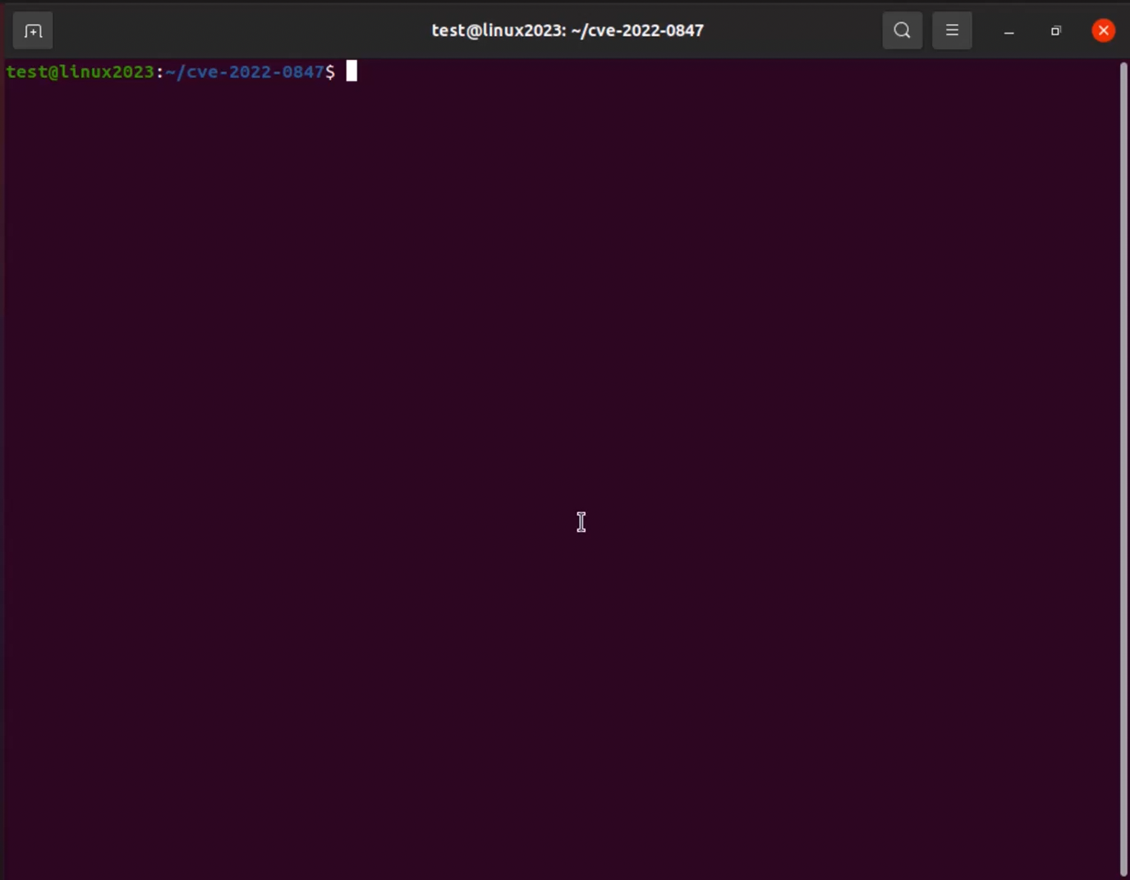
CVE-2022-0847 (Dirty Pipe)
Notes:
This is PoC test video
시연입니다

Slide 12
Cause
Notes:
The cause, as mentioned, occurs during the process of initializing the pipe buffer after reading all data.
원인은 말씀드린 것처럼 모든 데이터를 읽고 난 후 파이프버퍼를 초기화하는 과정에서 발생합니다.

Slide 13
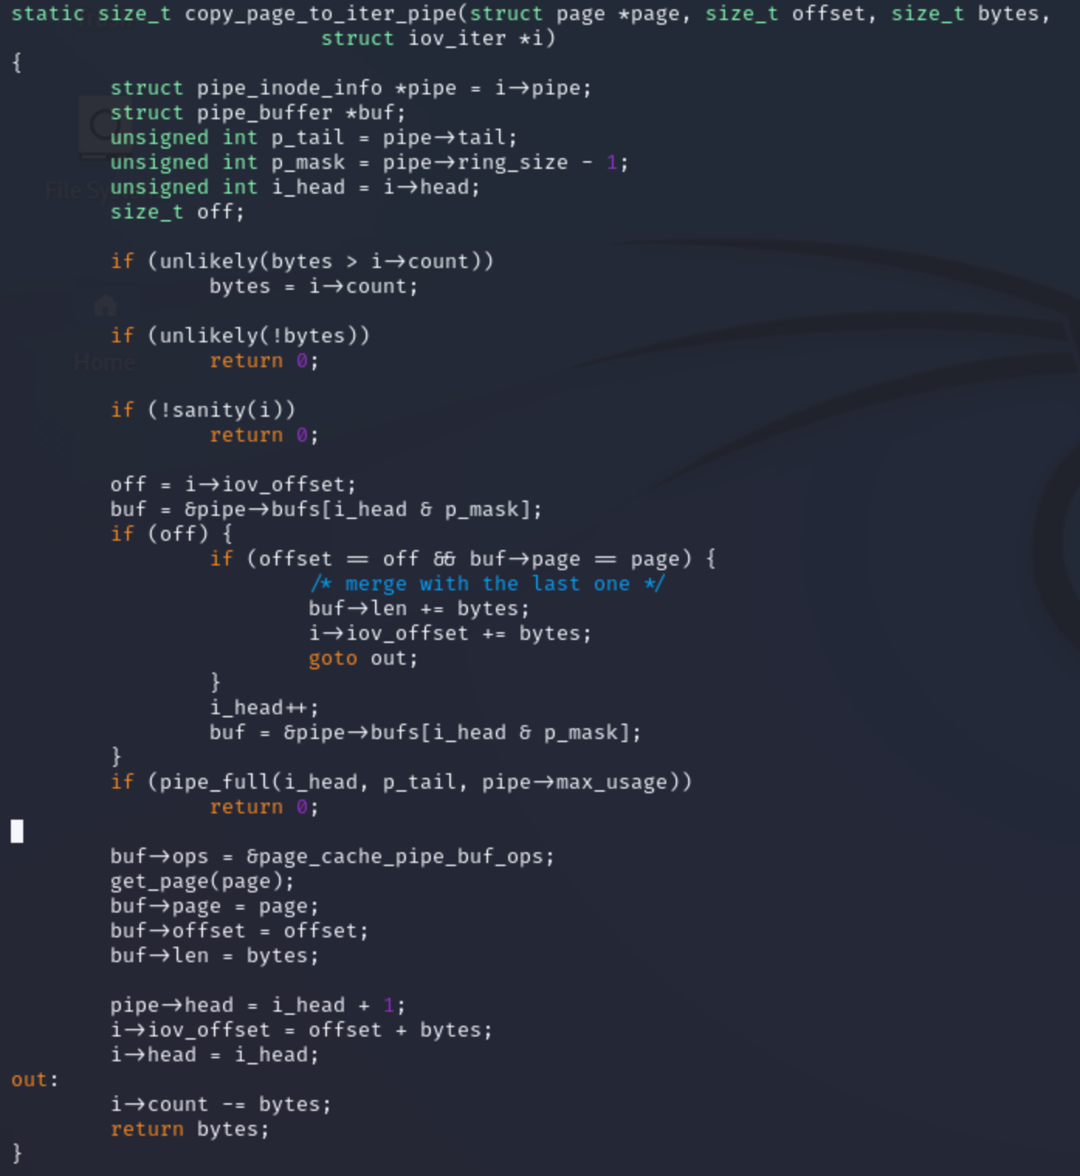
Cause
Notes:
The pipe buffer has the following member variables: page, offset, len, ops, flags, and private.
Flags and private are excluded from the initialization code.
Therefore, if the flags of the previous buffer were pipe_buf_flags_can_merge, it will be initialized to the pipe buffer state merged with the page cache.
Therefore, it is possible to overwrite the contents of the page cache using pipes.
파이프버퍼는 page, offset, len, ops, flags, private 의 멤버변수를 가지는데,
해당 초기화 코드에서는 flags와 private가 제외되어 있습니다.
때문에 직전의 버퍼의 flags가 pipe_buf_flags_can_merge 였다면, 페이지캐시와 병합된 파이프버퍼상태로 초기화되게 됩니다.
때문에, 파이프를 사용하여 페이지캐시의 내용을 덮어쓰는 것이 가능합니다.

Slide 14
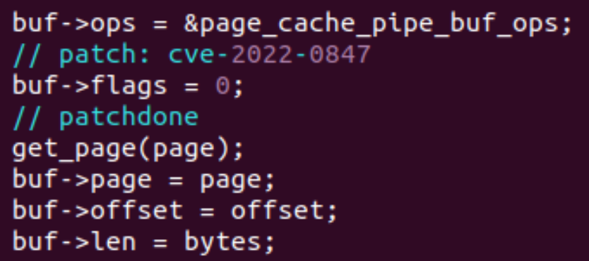
Patch
Notes:
The solution to this is very simple.
Just initialize the Flags value.
이에 대한 해결법은 매우 간단합니다.
Flags 값을 초기화해주면 됩니다.

Slide 15
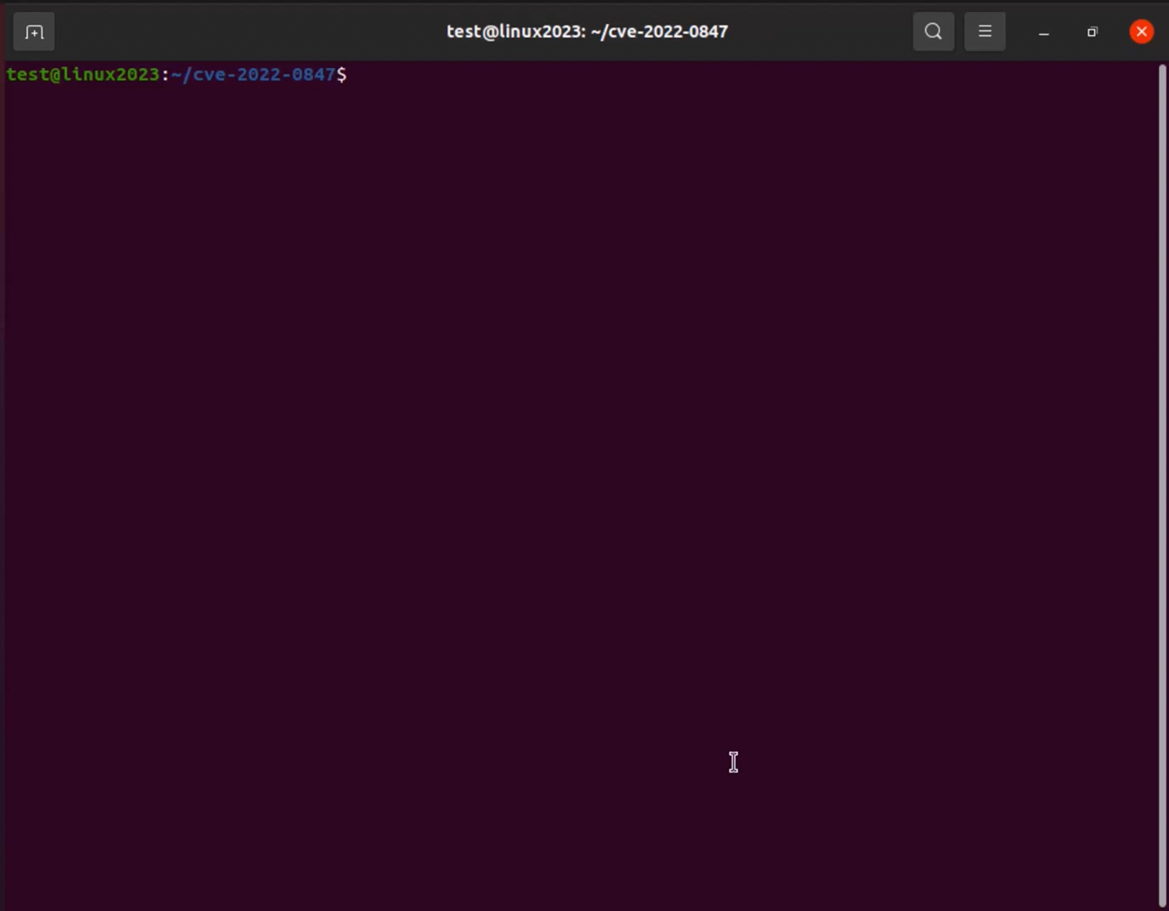
Patch Test
Notes:
This is a demonstration of applying the patch.
패치를 적용한 시연입니다.

Slide 16
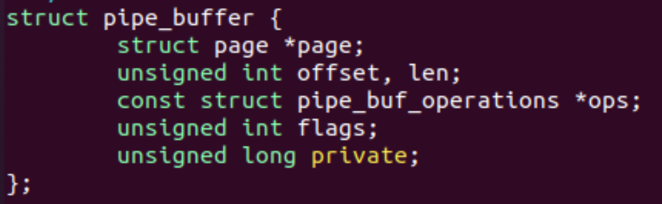
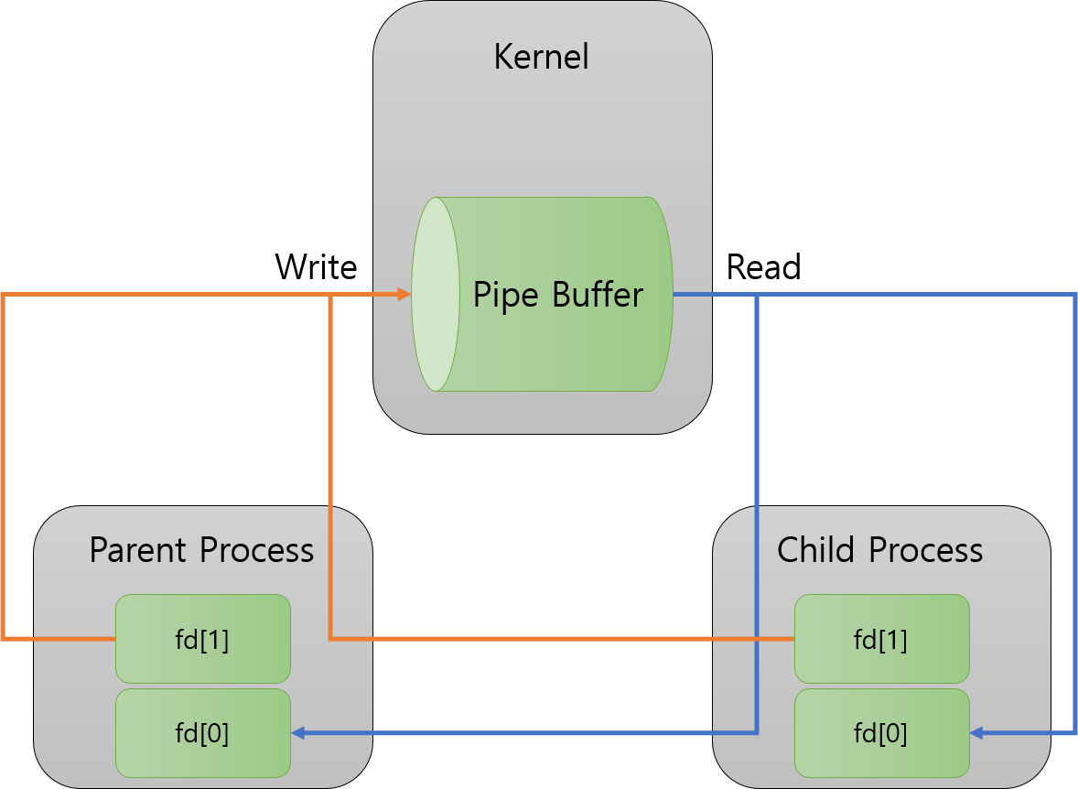
Conclusion
flags?
Notes:
Based on version 5.8, we analyzed how the pipe works and the vulnerabilities caused by initialization errors that exist at this time.
저희는 5.8버전을 기준으로 파이프가 어떻게 작동하는지와
이 때 존재하는 초기화의 오류로 발생한 취약점을 함께 분석해보았습니다.

Slide 17
Conclusion
- If you are using a vulnerable version, we recommend that you apply this patch or update.
- In addition, there are parts excluded from the presentation to only convey the main content. If necessary, we will share the report prepared by our team.
Notes:
스크립트 읽으면 됨.

